Slide 1

플러그엔 지니 프로젝트
1조 구자혁(C)
김성현
김승환
김승환

Slide 2




CONTENTS
Reports
Demonstration
Service
Notice

Slide 3
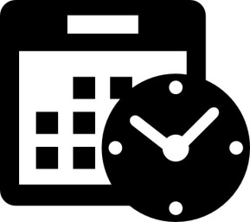
기획팀 보고
목표 대상
음식점/옷가게/슈퍼 등 소규모 매장
대상 특징
제품의 크기가 크면 곤란
별도의 음악 재생용 PC 마련이 곤란
디자인 중요
최소 조건
기본 기능 작동
빠르고 정렬된 음악 변경
유동적인 음악 다운
크기 최소화
(PCB사용)

Slide 4

기획팀 보고
제품의 기능
곡 변환, 채널 변환, 재생/정지, 종료 버튼 구현
현재 곡 정보 표시
서버 이용
기타
사용자 편의에 맞는 디자인
매장 성격에 맞게 기능을 추가할 수 있는 부가기능 시스템 추가
십자형 버튼 배열 및 종료 버튼 구분
명함 꽂이, 이쑤시개 꽂이 등 실제 매장 카운터에서
사용할 만한 보관함 시스템 구현

Slide 5

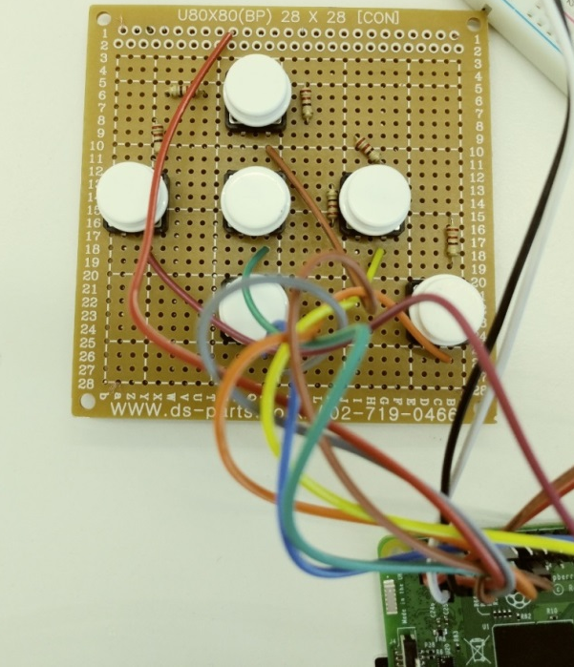
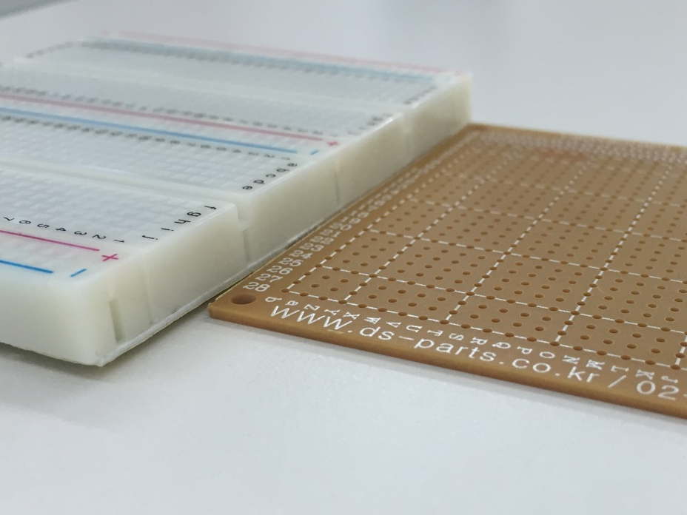
설계팀 보고
PCB
브래드보드 대신 사용
두께 감소
『혁신적인』

Slide 6
설계팀 보고
Python 3 기반 라즈베리 파이로 코드 작성
OpenMediaVault를 사용하여 서버 구축
서버에서 음악을 가져와서 재생
클래식, K-POP, POP 채널 등 다양한 채널을 구현해 사용자의 취향에 맞는 음악 재생

Slide 7

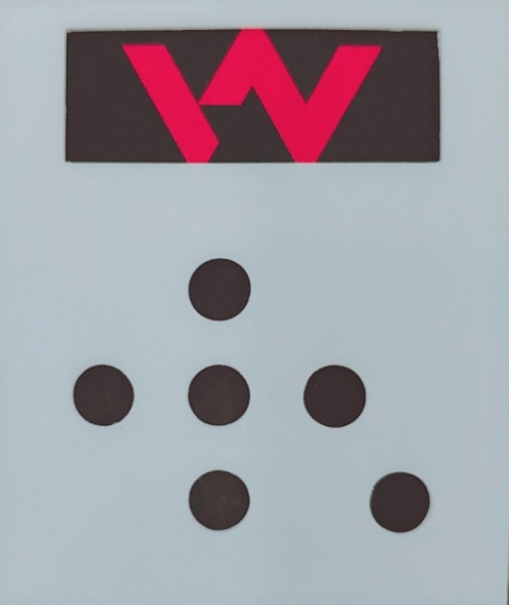
디자인팀 보고
십자 모양의 버튼 배열

Slide 8
디자인팀 보고
십자 모양의 버튼 배열
Next Channel
Previous Channel

Slide 9
디자인팀 보고
십자 모양의 버튼 배열
Previous Track
Next Track

Slide 10
디자인팀 보고
십자 모양의 버튼 배열
Pause/Play

Slide 11
디자인팀 보고
십자 모양의 버튼 배열
STOP

Slide 12
디자인팀 보고
십자 모양의 버튼 배열
각인 서비스

Slide 13
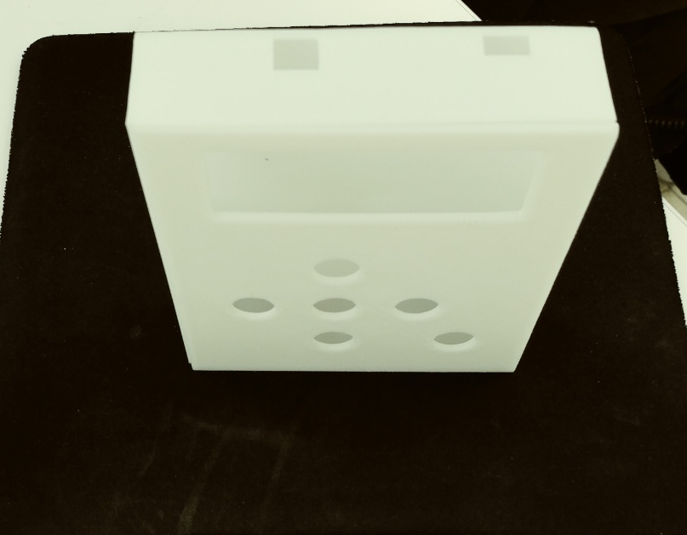
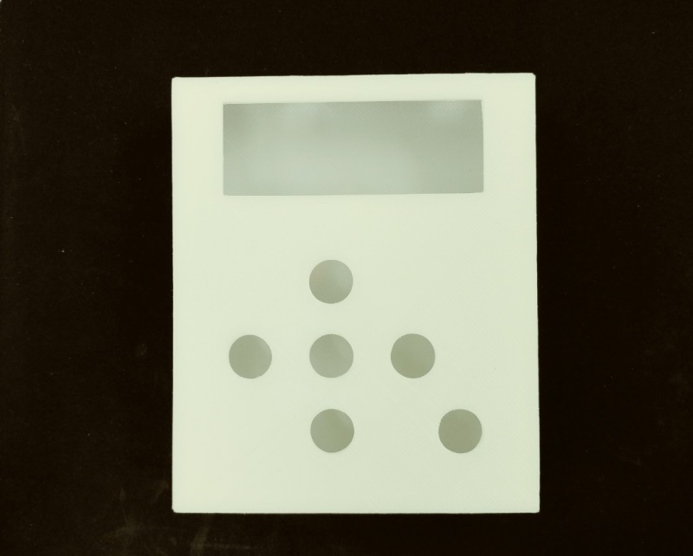
디자인팀 보고
조작 상황(카운터에 서서 조작)을 고려하여 평면 배치

Slide 14
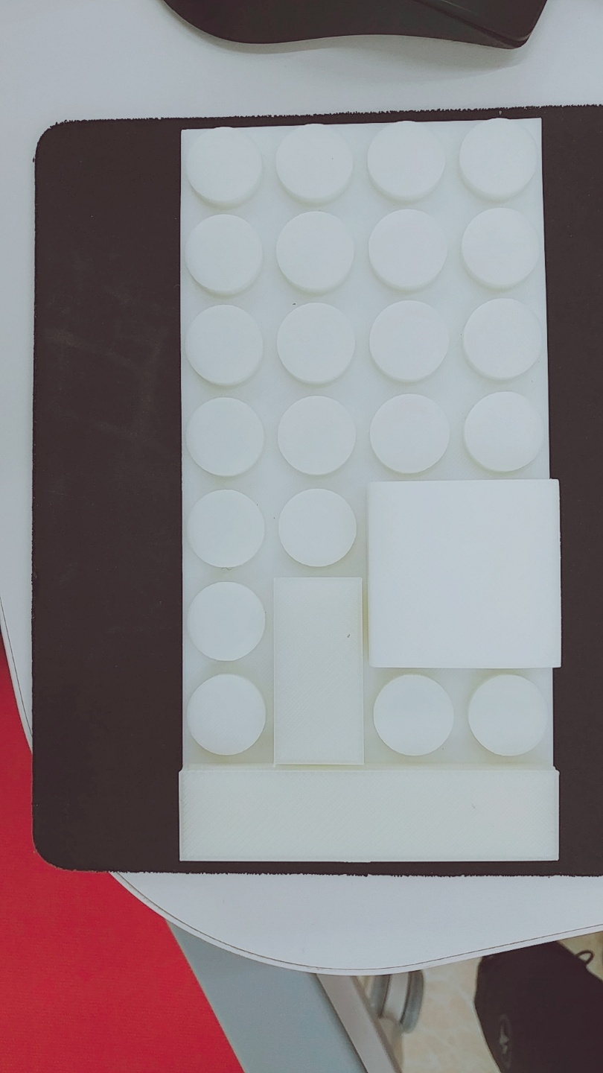
디자인팀 보고
레고 모양

Slide 15
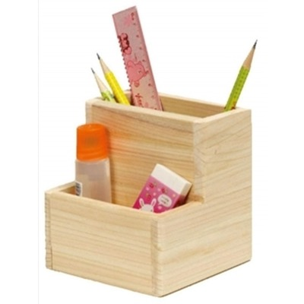
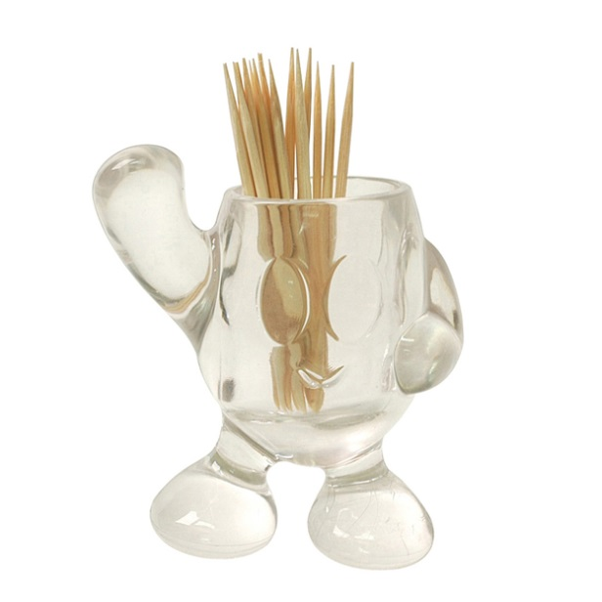
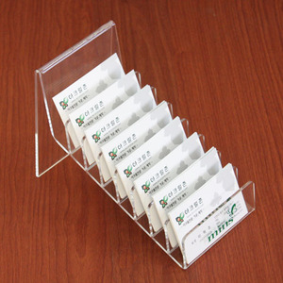
디자인팀 보고
부가기능(명함 꽂이, 연필 꽂이, 이쑤시개 꽂이 등)을 지원

Slide 16
현장 시연

Slide 17
서비스 계획
제작 시 각인 서비스
방문 설치 서비스
안전한 포장 서비스
지니 뮤직 1개월 무료 스트리밍
매출 증가 소망 손편지 서비스

Slide 18




주의 사항
무거운 물체를 올리지 마십시오
고온에 방치하지 마십시오
습기가 많은 환경에 노출하지 마십시오
블록을 삼키지 마십시오

Slide 19
조립하라 Assemble Yours

